Slide 1
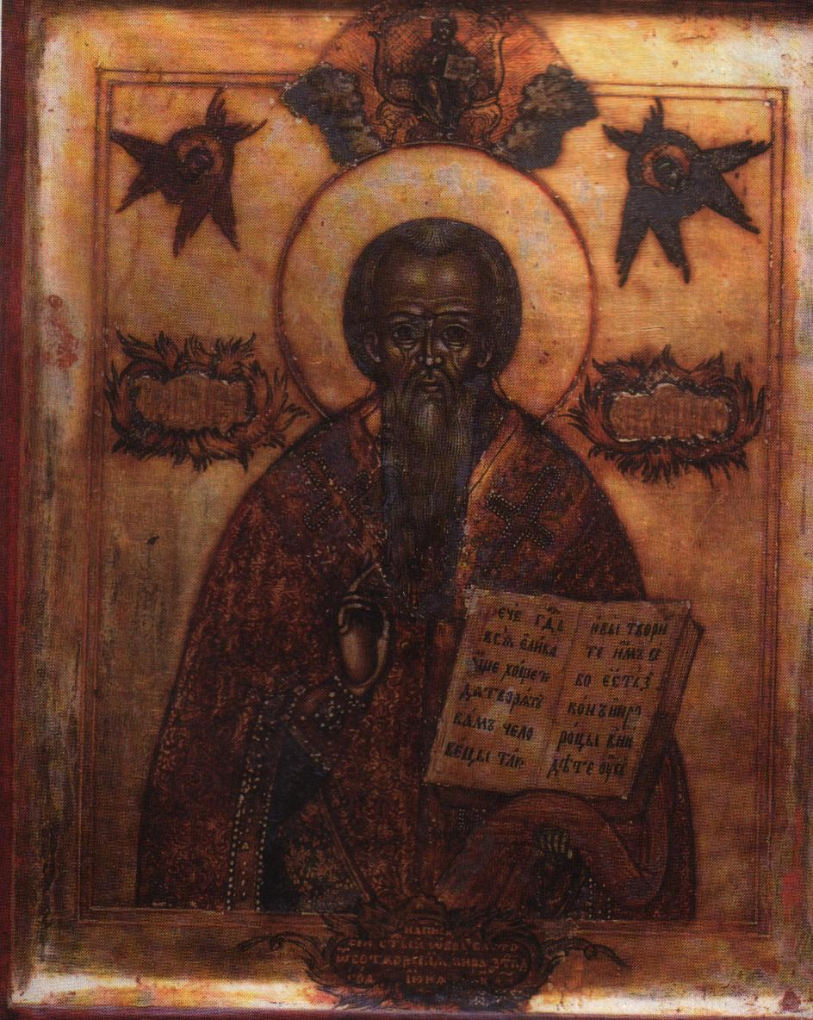
Андрей Рублёв

Slide 3
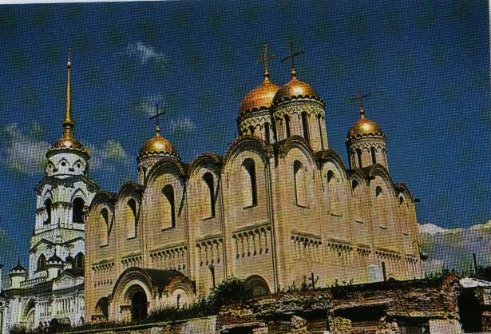
Успенский собор во Владимире

Slide 4
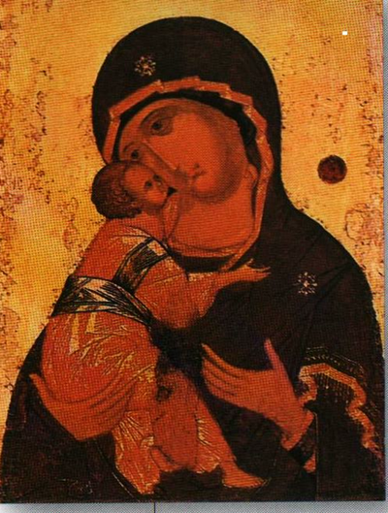
Богоматерь Владимирская. А. Рублёв

Slide 5
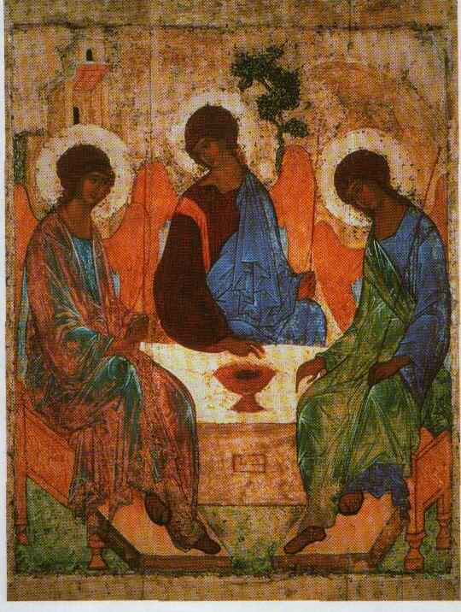
Икона Святой Троицы

Slide 6
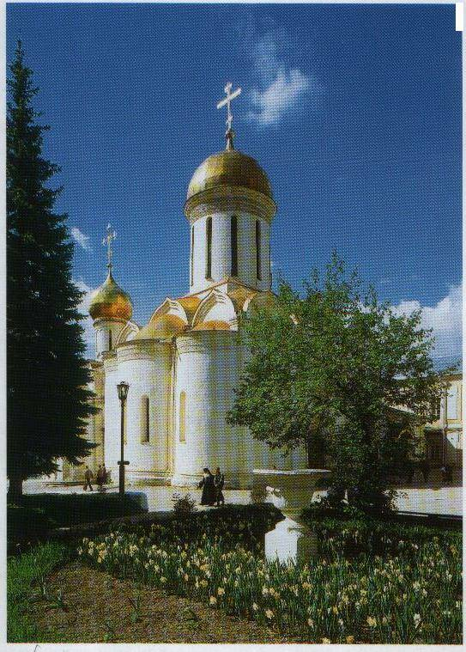
Троицкий собор

Slide 7
Успенский собор во Владимире

Slide 8
Иконостас Успенского собора во Владимире

Slide 9
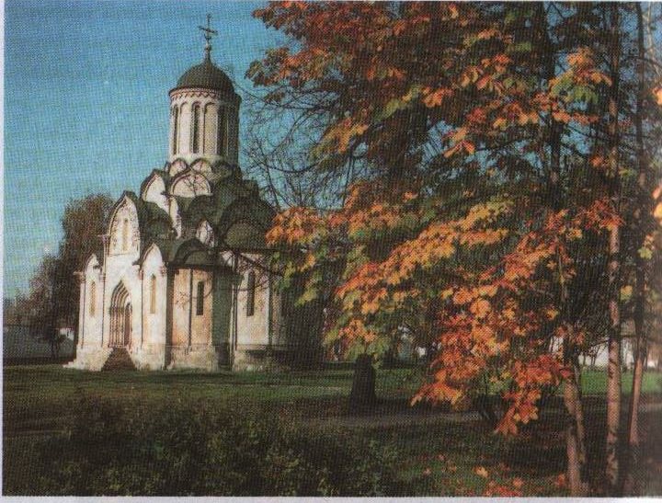
Спасо-Андронников монастырь.Москва

Slide 10
Икона Святой Троицы

